Slide 1
"Digitális világ – ifjaktól az örök ifjakig„ 2. rész
GINOP-3.3.3-17-2019-00136

Slide 2
A tanfolyam tematikája
Ismerkedés az eszközökkel, alapfunkcióikkal; alkalmazások, programok az eszközökön
Internetkapcsolat, weboldalak, hírportálok
Internetes keresés (képek, szövegek)
On-line térképek keresése, útvonaltervezés
On-line videók, filmek keresése

Slide 3
A tanfolyam tematikája
E-mail fiók létrehozása; az elektronikus levelezés alapjai (levél küldése, fogadása)
Közösségi média; Facebook (fiók létrehozása, alapbeállítások)
Ügyfélkapu (létrehozása, alapfunkcióinak megismerése); álláskeresés on-line
On-line vásárlások
Összefoglalás, a felmerülő kérdések megbeszélése

Slide 4
Digitális kapcsolattartás
E-mail
Közösségi oldalak
Azonnali üzenetküldés
Internetes telefon

Slide 5
E-mail
Az e-mail olyan rendszer, amelynek segítségével más felhasználók számára leveleket, üzeneteket vagy fájlokat küldhetünk, fogadhatunk.
Az elektronikus levelek kezeléséhez szükségünk van egy postafiókra, ahová a leveleink megérkeznek. A postafiók egy olyan levelezőszerveren van (Mail Server), amely folyamatosan kapcsolódik az Internetre.
A postafiókba érkezett leveleket a levelezőprogram segítségével tudjuk elolvasni. Választhatunk web-es felületű (Gmail, Freemail, Citromail), vagy számítógépre telepítet (Outlook Express) levelezőprogramot is.

Slide 6
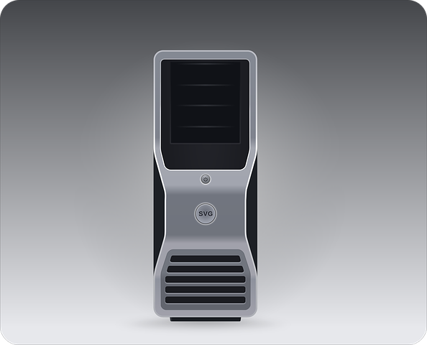
Az E-mail útja
Internet
A feladó számítógépe
A címzett számítógépe
A feladó levelezőszervere
A címzett levelezőszervere

Slide 7
Levelező programok
Web-es felületű
Gmail
Freemail
Citromail
Yahoo
stb.
Számítógépre telepítet
Outlook Express
Mozilla Thunderbird
stb.

Slide 8
Számítógépre telepített Levelező programok
Előnyök:
saját számítógépen tároljuk a leveleket
Internet kapcsolat nélkül is használható
Hátrányok:
csak saját számítógépünkön lehet elérni

Slide 9
Web-es felületű Levelező programok
Használatukhoz regisztráció szükséges.
Előnyök:
a levelek bárhonnan elolvashatók
az üzembe helyezéséhez nincs szükség semmiféle beállításra
Hátrányok:
korlátozott postafiókméret
a csatolmányokat kissé bonyolultabban kezeli

Slide 10
Postafiók létrehozása
A postafiók létrehozásához regisztrálnunk kell a szolgáltatónál, ehhez ki kell töltenünk egy űrlapot.
Regisztráció

Slide 11
Postafiók létrehozása
A regisztrációhoz meg kell adnunk egy felhasználónevet, amely egyben az e-mail címünk eleje lesz, illetve egy jelszót.
Jelszó
Felhasználónév

Slide 12
Postafiók létrehozása
A regisztráció során meg kell adnunk még néhány személyes adatot is pl. név, születési idő, nem, érdeklődési kör, stb. Az űrlap kitöltése után el kell fogadnunk még a szerződési feltételeket, és ezek után beléphetünk az e-mail fiókunkba.

Slide 13
Az e-mail cím felépítése
név@kiszolgáló
felhasználónév
vagy
postafiók azonosító
A levelezőrendszer
címe
kötelező elválasztójel
(kukac)
AltGr + V

Slide 14
A levelezőrendszer szolgáltatásai
Levelek kezelése:
levél olvasása
levél nyomtatása
válasz a levélre
levél továbbítása
mellékletek megnézése, letöltése
kategóriák megjelenítése
levél megjelölése
keresés a levélben
levél törlése
levél átmásolása másik mappába

Slide 15
A levelezőrendszer további szolgáltatásai
helyesírás ellenőrzése
fájl csatolása
fontosság megadása
visszaigazolás kérése
címlista kezelése
automatikus aláírás
piszkozat készítése
irattartók kezelése
szűrési szabályok

Slide 16
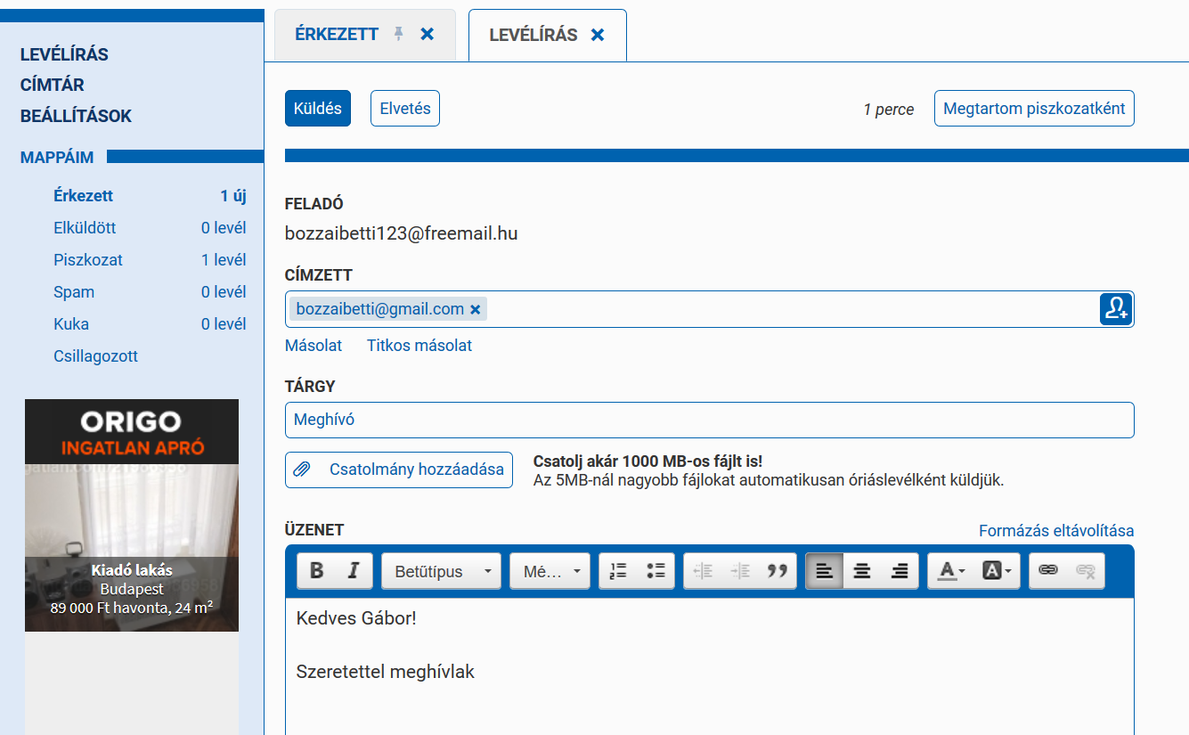
levélírás
Új levél írásakor kötelezően meg kell adni a címzett e-mail címét és illik megadni a levél tárgyát is.

Slide 17
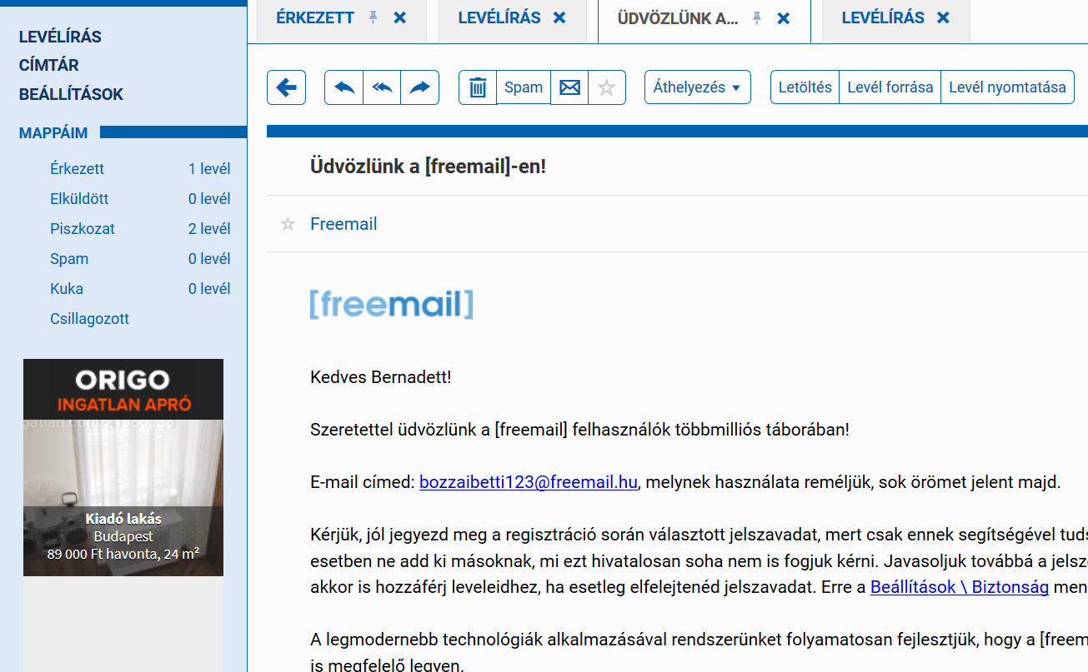
Válasz, továbbítás
Lehetőségünk van egy korábban kapott levélre válaszolni, ekkor a levél tárgyát levelezőnk kiegészíti a Re: szócskával. Ha egy levelet továbbítunk, akkor a levél tárgya Fw: kiegészítést kap.
A továbbított és a válaszlevélben is megjelenik az eredeti levél teljes tartalma, amelyet kiegészíthetünk.

Slide 18
csatolmányok
Az e-mailhez csatolhatunk különböző fájlokat, például képet, dokumentumokat, stb.
Csatoláskor ügyelnünk kell a fájl méretére. A túl nagy fájlokat korlátozhatják a szolgáltatók.

Slide 19
Levél fogadása
A levelezőprogramokban van egy olyan mappát, amiben a beérkező üzeneteink gyűlnek. A mappa megnyitásakor információt kapunk a beérkezett levelekről. Ebben a feladót, a levél tárgyát, méretét és beérkezésének idejét olvashatjuk el.

Slide 20
Levelezési listák
A levelezőlisták célja, hogy megkönnyítsék az információcserét egy nagy taglétszámú csoport számára. Segítségükkel a lista címére küldött e-mailünk a levelezőlista minden tagja számára elérhetővé válik.

Slide 21
Levelezési listák jellemzői
közös e-mail cím
adatbázis, mely legalább a csoporttagok e-mail címeit tartalmazza
feliratkozási lehetőség
adminisztrációs felület
levél archívum
időzített üzenetküldési lehetőség
tagra vonatkozó szabályozási lehetőség

Slide 22
Közösségi oldalak
A közösségi oldalak összekötnek barátainkkal, munkatársainkkal, ismerőseinkkel, vagy azokkal a rokonainkkal, akik messze élnek tőlünk. A közösségi portálokon bejelölhetjük ismerőseinket, láthatjuk azokat a dolgokat, amelyeket megosztanak a közösséggel (bejegyzéseket, képeket, játékokat, cikkeket, híreket, stb.), és reagálhatunk rájuk.

Slide 23
Közösségi oldalak
Facebook
Twitter
Instagram
MySpace
LinkedIn

Slide 24
KÖSZÖNÖM A FIGYELMET!

